Slide 1
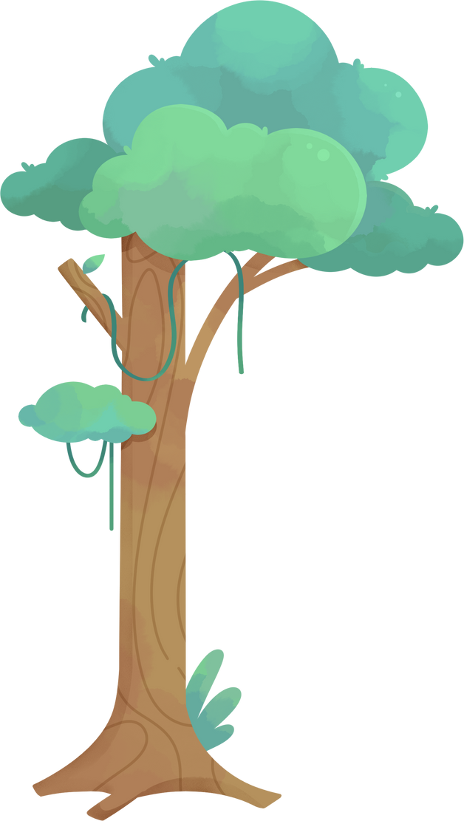
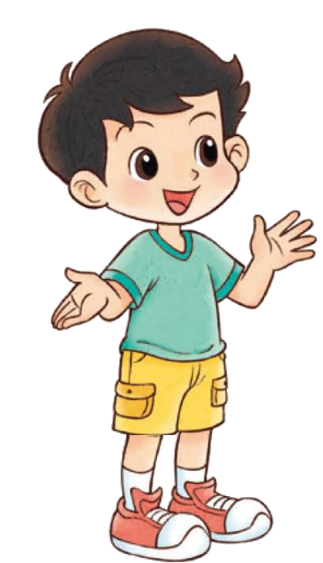
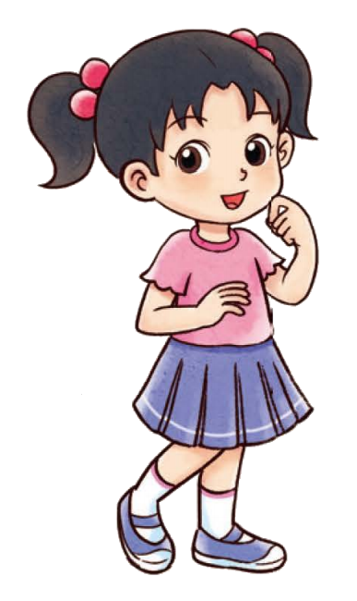
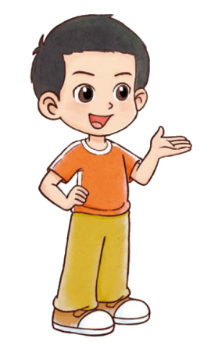
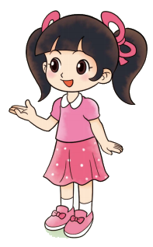
一年级上册 综合实践 记录我的一天
淘气的一天

Slide 2
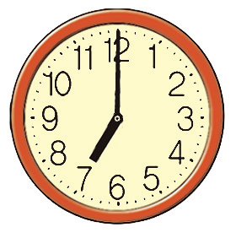
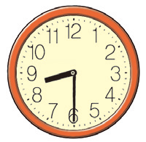
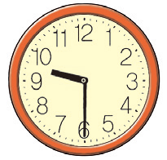
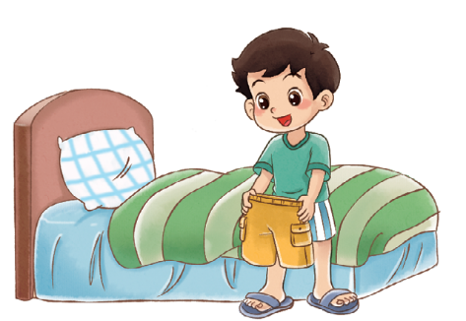
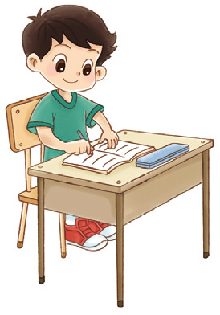
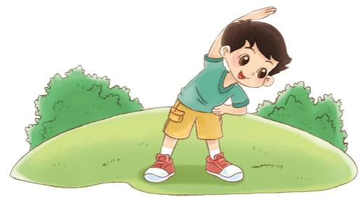
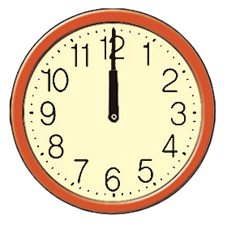
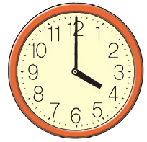
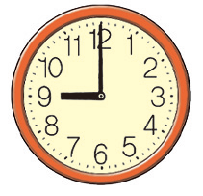
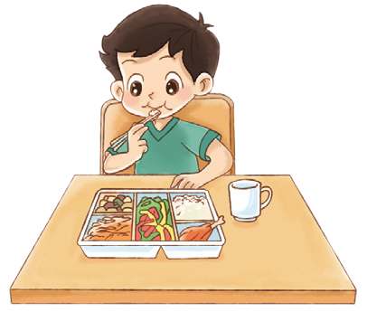
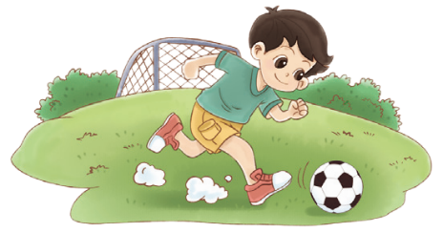
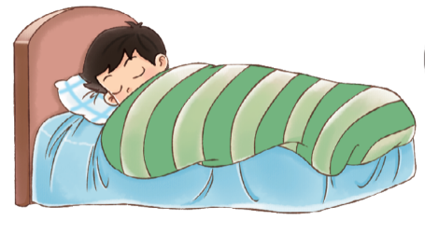
嘀嗒嘀嗒，时钟记录了淘气的一天。
你认识这些时间吗？
7 时
8 时半
9 时半
12 时
4 时
9 时

Slide 3

这些时间淘气在做（ ）。
7 时
8 时半
9 时半
7 时起床
8 时半学习
9 时半做操
12 时
4 时
9 时
12 时吃饭
4 时踢球
9 时睡觉

Slide 4

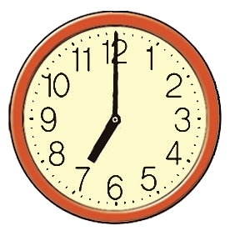
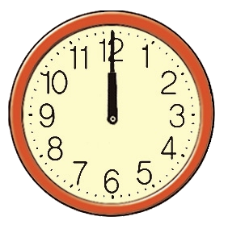


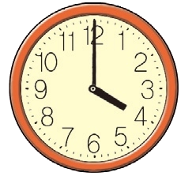
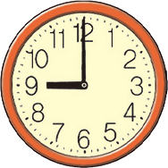



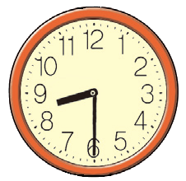
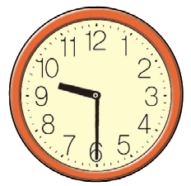
钟表可以帮助我们记录时间。认一认，说一说。
整 时
7 时
12 时
4 时
9 时
7 时
12 时
4 时
9 时
半 时
8 时半
9 时半
8 时半
9 时半

Slide 5
这些时间你在做什么？拨一拨，说一说。
7 时
12 时
4 时
9 时
8 时半
9 时半

Slide 6

你介绍时遇到了什么困难？怎么解决呢？

Slide 7
你学到了什么？

